Slide 1
LE RUGBY
EXPOSE PRESENTE PAR
CYPRIEN, EDOUARD ET ERWAN

Slide 2
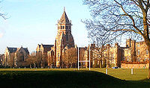
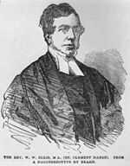
Rugby, ville anglaise du Warwickshire.
William Webb Ellis

Slide 3
HISTOIRE
DU RUGBY

Slide 4
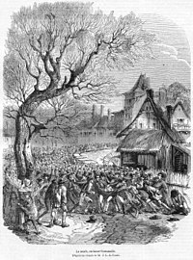
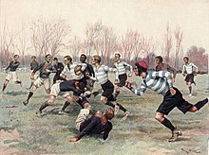
Soule en Basse-Normandie en 1852
Le Rugby-Football

Slide 5
PRESENTATION
DU BALLON, DU TERRAIN & DE L’EQUIPEMENT

Slide 6

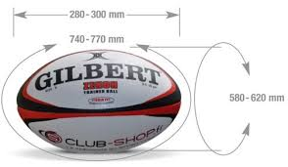
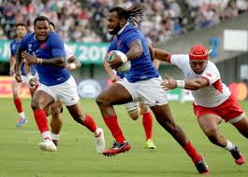
LE BALLON DE RUGBY

Slide 7
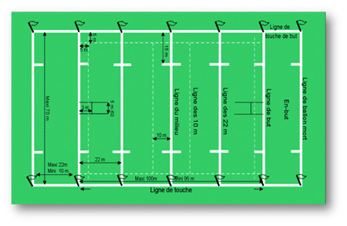
LE TERAIN DE RUGBY

Slide 8
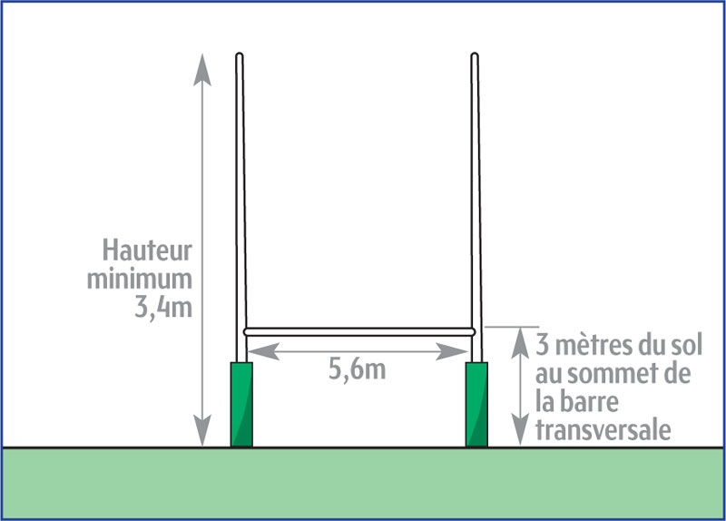
LES POTEAUX DE BUT

Slide 9
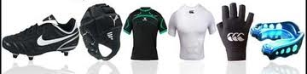
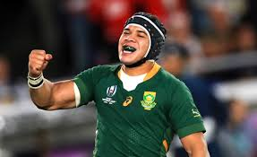
L’EQUIPEMENT DU RUGBYMAN

Slide 10
COMPOSITION
D’UNE EQUIPE

Slide 11
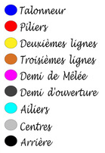
Les avants
Les arrières
3
7
14
10
5
13
2
8
15
12
4
9
1
6
11

Slide 12
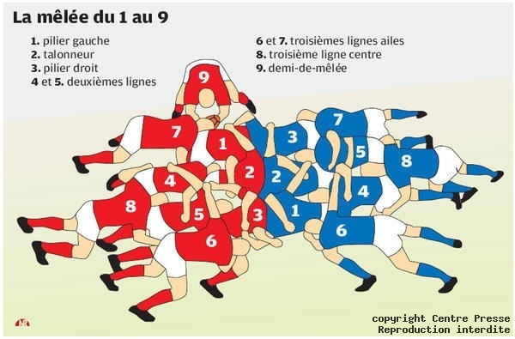

Slide 13
LES REGLES DU RUGBY

Slide 14
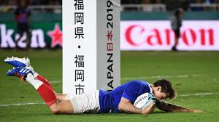
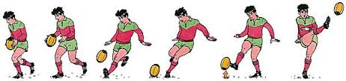
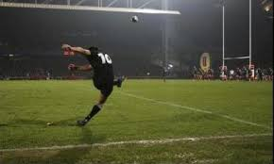
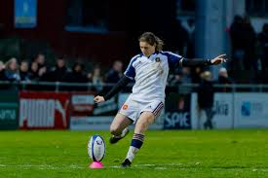
Comment marquer des points ?
Essai | Transformation | Drop | Pénalité
5 points | 2 points | 3 points | 3 points

Slide 15
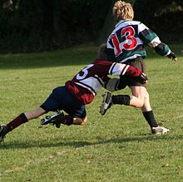
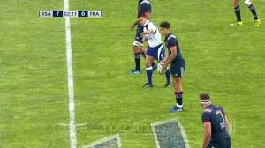
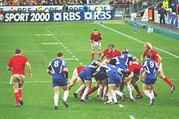
Les phases de jeu
Le jeu courant
La remise en jeu
Le regroupement

Slide 16
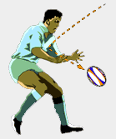
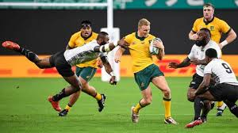
Les fautes

Slide 17
LES GRANDS CLUBS

Slide 18
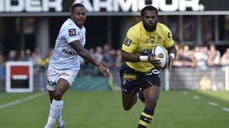
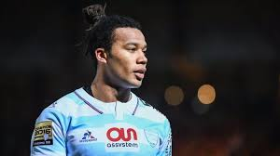

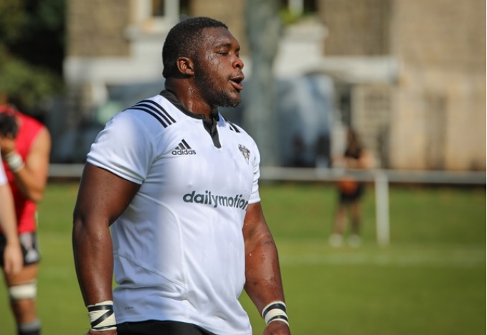
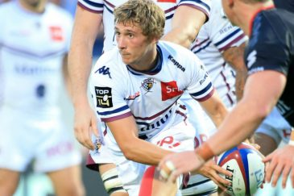
ASM Clermont Auvergne
Alivereti Raka
Racing 92: Teddy Tomas
Toulouse:
Antoine Dupont
Lyon Olympique Universitaire
Rugby: Demba BAMBA
Bordeaux: Baptiste Serein

Slide 19
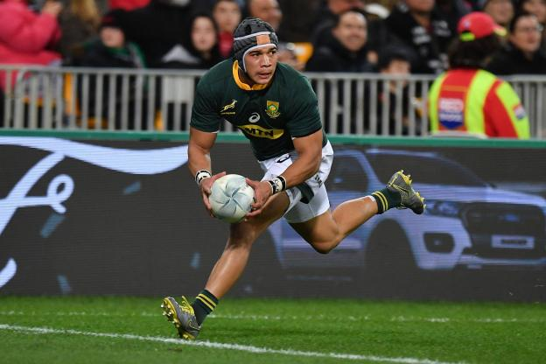
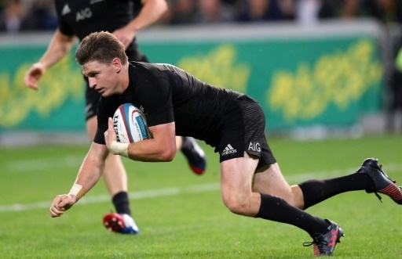
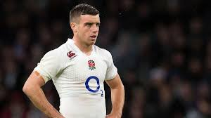
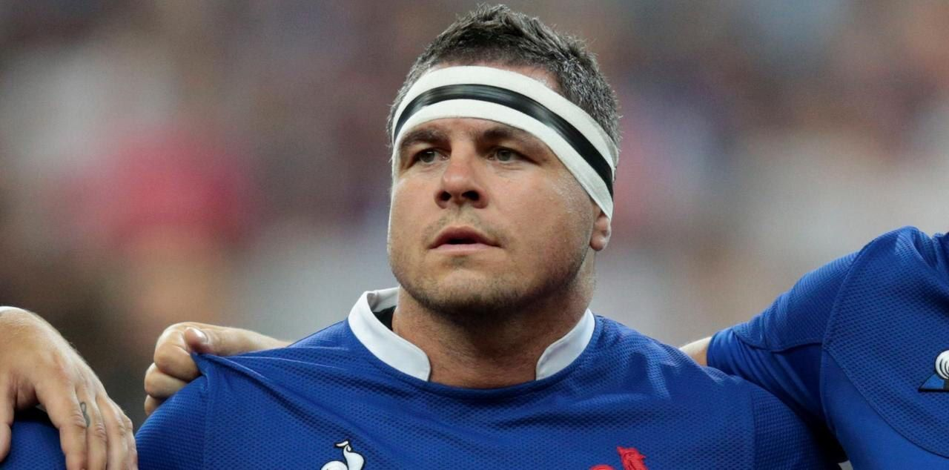
Afrique du sud (springboks)
Cheslin Kolbe
Nouvelles-Zélande (All Blacks)
Beauden Baret
Angleterre: George Ford
France: Guilhem Guirado

Slide 20
LES COMPETITIONS

Slide 21
Compétitions mondiales
Coupe du monde masculine: tous les quatre ans depuis 1987
Coupe du monde féminine: 1ère édition en 1991 mais officiellement reconnue en 1998
Compétitions continentales
Tournoi des Six Nations masculin: 1ère compétition opposant des équipes nationales. Institué en 1883
Tournoi des Six Nations féminin: seulement depuis 1996
Compétitions internationales de clubs
Coupe d'Europe de rugby à XV: compétition regroupant chaque année les meilleurs clubs européens.
Challenge européen : compétition regroupant chaque année les clubs européens non qualifiés
pour la Coupe d'Europe.
Compétitions nationales de clubs
Championnat de France de rugby à XV appelé aussi Top 14
Championnat de France de rugby à XV de 2e division

Slide 22
Quizz

